Slide 1
Sistema de adquisición de datos y modelado parcial de sistema de extrusión de filamento
Autor: Santiago López Pina
Tutor: Víctor González Pacheco

Slide 2
Índice
Problema a solucionar.
Objetivos.
Desarrollo.
Validación del sistema.
Trabajos futuros.
2/

Slide 3
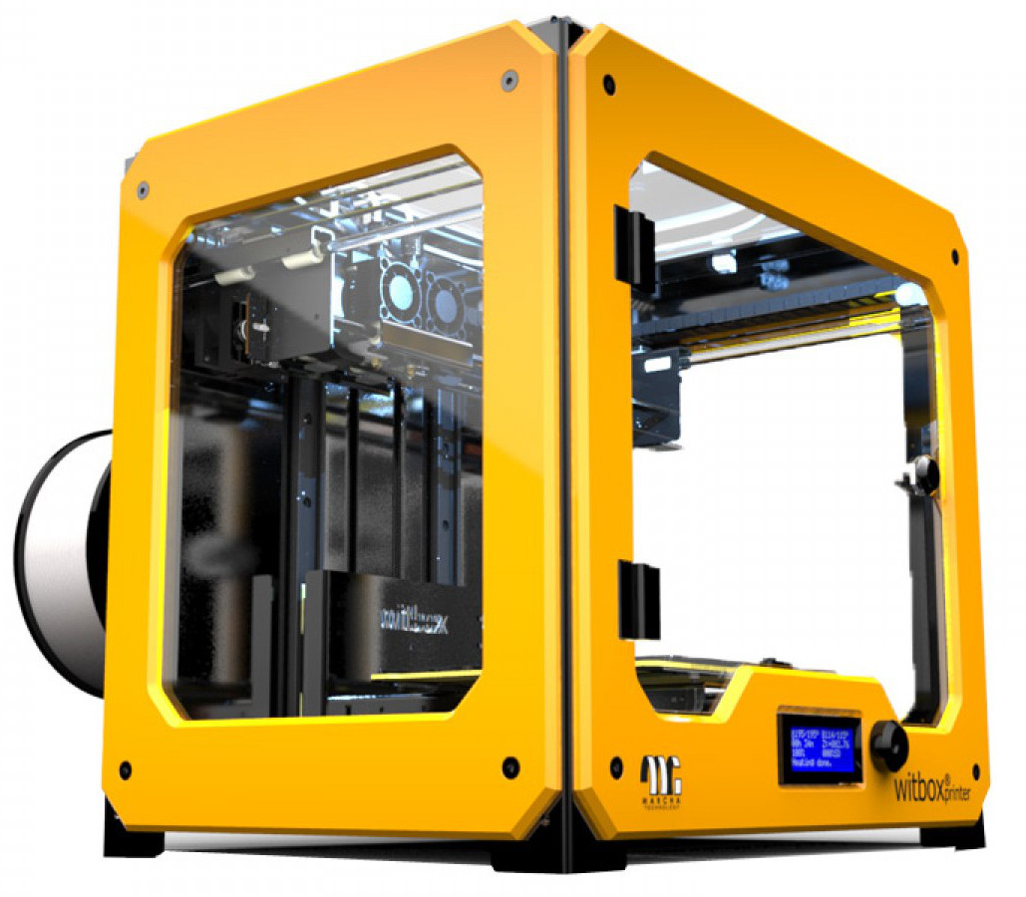
Introducción
Objetivos
Desarrollo
Validación del sistema
Trabajos futuros
Introducción
Auge impresoras 3D.
Liberación de patentes y DIY.
Fabricación 2.0.
3/

Slide 4
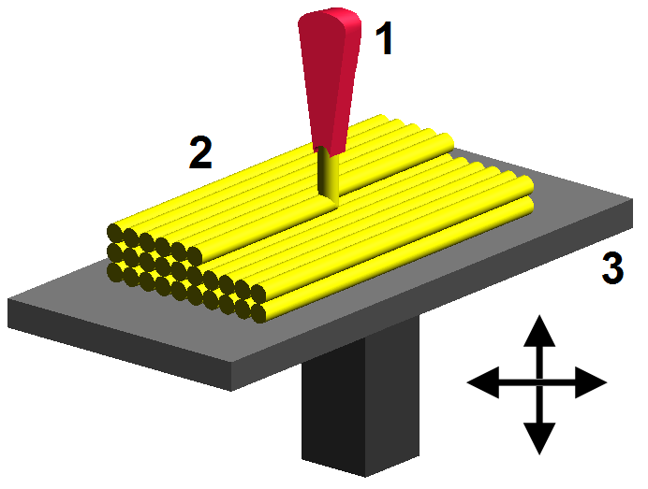
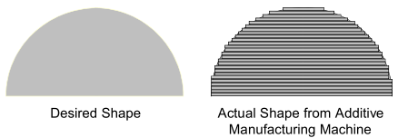
Introducción
Objetivos
Desarrollo
Validación del sistema
Trabajos futuros
Introducción
Fabricación aditiva (FDM).
Materia prima: Polímero plástico.
Distribución: Filamento.
4/

Slide 5
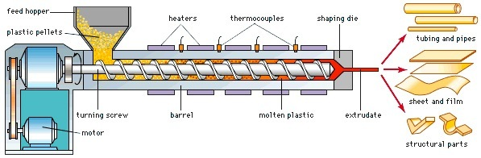
Introducción
Objetivos
Desarrollo
Validación del sistema
Trabajos futuros
Introducción
Filamento creado por extrusión.
Será refundido al imprimir.
6/

Slide 6

Introducción
Objetivos
Desarrollo
Validación del sistema
Trabajos futuros
Introducción
BQ subcontrata la fabricación de filamento.
Dispone de 3 líneas de extrusión.
7/

Slide 7
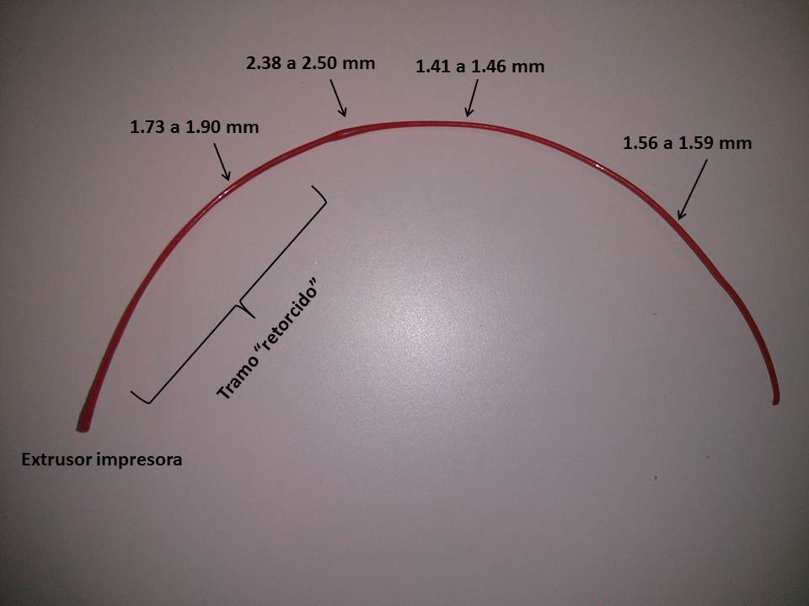
Introducción
Objetivos
Desarrollo
Validación del sistema
Trabajos futuros
Introducción
8/

Slide 8
Introducción
Objetivos
Desarrollo
Validación del sistema
Trabajos futuros
Introducción
Sistema de adquisición parcial.
Registro de diámetro.
Elemento mecánico.
Problemas:
  Poca accesibilidad a los datos
  No se registra toda la información.
7/

Slide 9
Introducción
Objetivos
Desarrollo
Validación del sistema
Trabajos futuros
Introducción
Registro de fecha de fabricación.
Registro de diámetros de filamento.
Registro de parámetros de fabricación ( T y V).
Acceso remoto a los datos.
7/

Slide 10
Introducción
Objetivos
Desarrollo
Validación del sistema
Trabajos futuros
Objetivos
Adquirir parámetros de fabricación.
Sistema escalable.
Acceso remoto a los datos.
Estudio de los datos obtenidos.
7/

Slide 11
Gracias

Slide 12
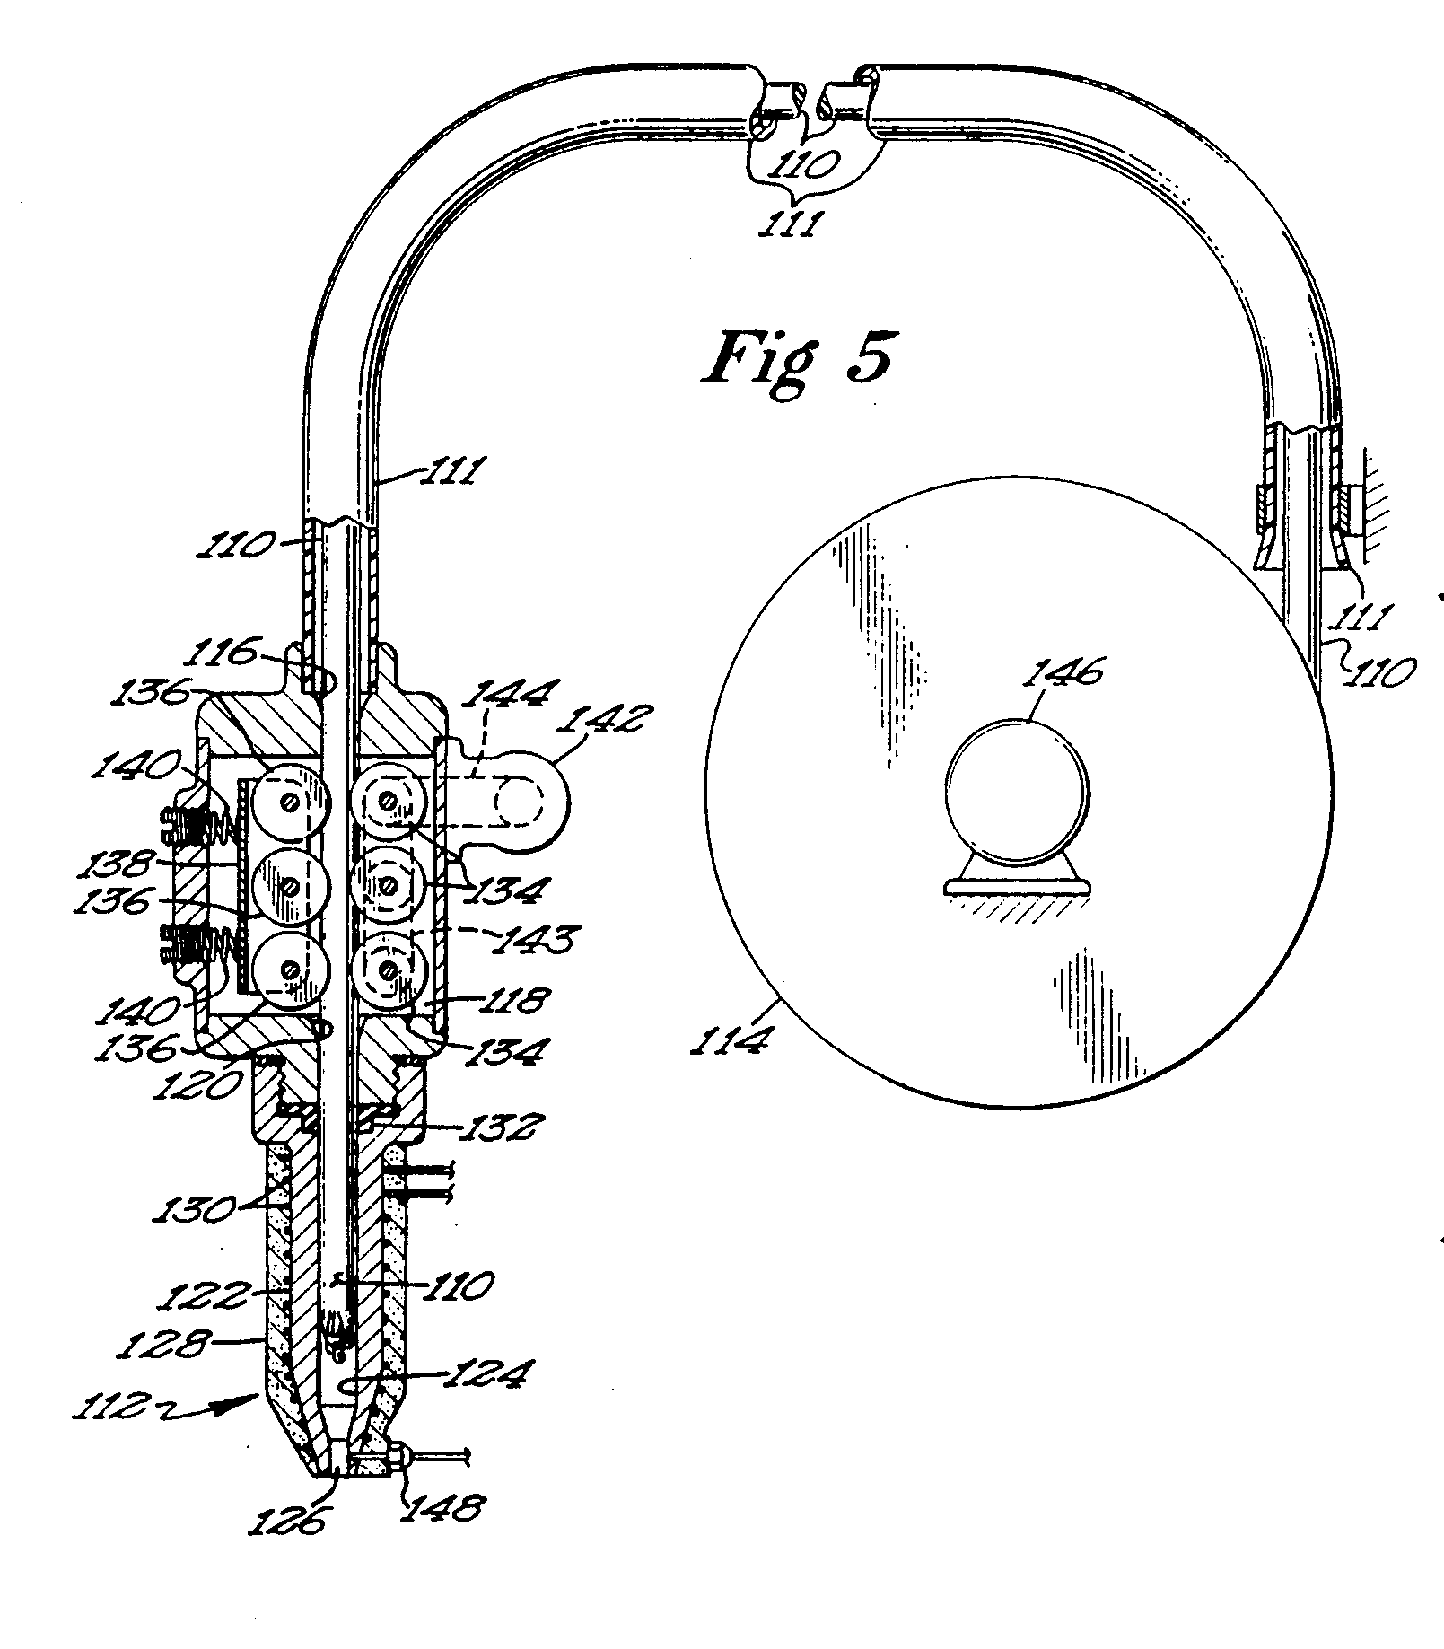
Introducción
Objetivos
Desarrollo
Validación del sistema
Trabajos futuros
Introducción
5/

